Slide 1
专题8 有机化合物的获得与应用
第四课时 糖类

Slide 2
课程标准要求 1.了解葡萄糖的分子结构和特征反应。2.能够设计实验确认淀粉水解的产物及水解程度。3.结合葡萄糖、蔗糖、淀粉，认识糖类在生产、生活中的重要应用，并结合这些物质的主要性质进行简单说明。

Slide 3
新知自主预习
///////
CONTENTS
课堂互动探究
///////
课堂达标训练
目
录
///////
课后巩固训练
///////

Slide 5
一、糖类的组成、存在及葡萄糖的性质
1.糖类的组成、物理性质和存在
分子组成 |  | _____________ | _____________ | ______________ | ____________
物 理 性 质 | 色、态、味 | ____色晶体, ____甜味 | ____色晶体, ____甜味 | ____色粉末, ____甜味 | ____色物质, ____甜味
 | 水溶性 | ____溶于水 | ____溶于水 | ______于冷水, ______溶于热水 | ______于水
C₆H₁₂O₆
C₁₂H₂₂O₁₁
(C₆H₁₀O₅)_{n}
(C₆H₁₀O₅)_{n}
白
白
白
白
有
有
无
无
不溶
易
易
不溶
部分

Slide 6
自然界中存在 | 葡萄汁、蜂蜜、带甜味的水果 | 甘蔗、甜菜等植物体内 | 植物种子和块根、大米、小麦 | 植物的细胞壁、棉花、木材

Slide 7
2.糖的分类
分类 | 特点 | 代表物
单糖 | 不能再水解的糖 | 葡萄糖、果糖
二糖 | 1 mol二糖能水解成2 mol单糖 | 麦芽糖、蔗糖
多糖 | 1 mol多糖能水解成很多摩尔单糖 | 淀粉、纤维素
其中,(1)葡萄糖与果糖互为同分异构体;
(2)蔗糖与麦芽糖互为同分异构体;
(3)淀粉与纤维素不是同分异构体;
(4)淀粉、纤维素都是天然高分子化合物。

Slide 8
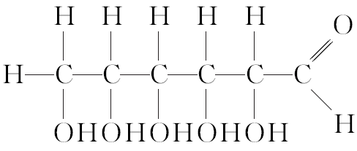
3.葡萄糖
(1)分子结构
分子式 | 最简式 | 结构式 | 结构简式
C₆H₁₂O₆ | CH₂O |  | CH₂OH(CHOH)₄CHO

Slide 9
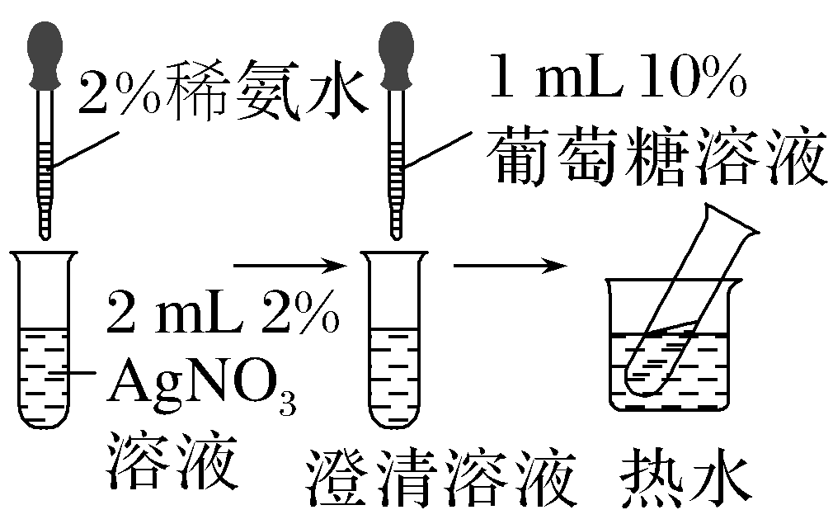
(2)化学性质
①与银氨溶液反应(银镜反应)
操作
现象 | 向AgNO₃溶液加入稀氨水,沉淀消失后再滴加1 mL 10%葡萄糖,水浴加热,在试管壁上生成__________________
实验结论 | 葡萄糖具有________,能被弱氧化剂如__________氧化,生成光亮的银镜
银白色光亮的银镜
还原性
银氨溶液

Slide 10
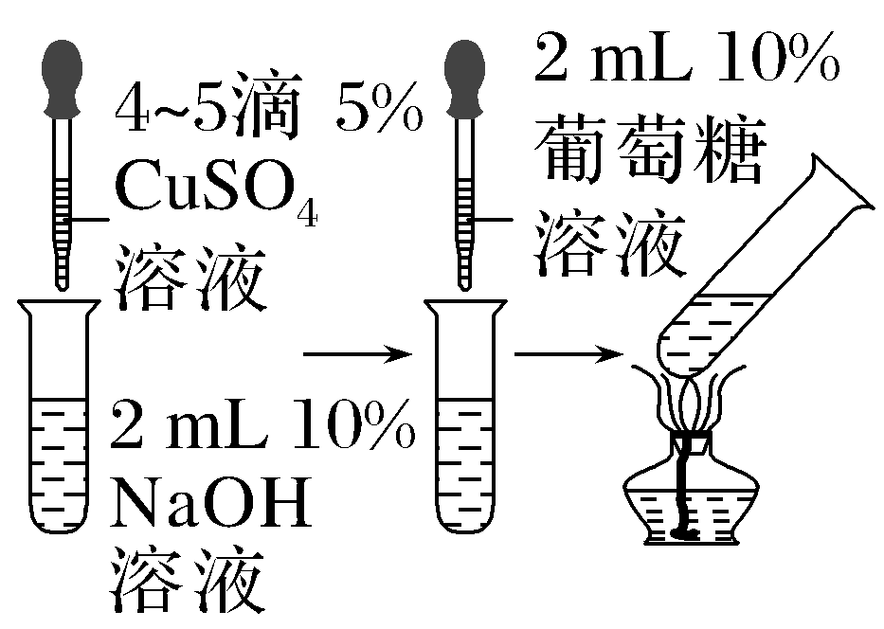
②与新制的Cu(OH)₂碱性悬浊液反应
操作
实验现象 | 有________沉淀生成
实验结论 | 葡萄糖具有________,能被新制的Cu(OH)₂碱性悬浊液______为砖红色的__________沉淀
砖红色
还原性
氧化
Cu₂O

Slide 11
【微自测】
1.判断正误，正确的打“√”，错误的打“×”。
(1)糖类都能发生水解反应。( )
(2)淀粉和纤维素互为同分异构体。( )
(3)葡萄糖溶液和淀粉溶液可利用碘水来鉴别。( )
(4)蔗糖和麦芽糖的分子式均为C₁₂H₂₂O₁₁。( )
(5)葡萄糖发生银镜反应的原因是分子中含有—CHO。( )
答案 (1)× (2)× (3)√ (4)√ (5)√

Slide 12
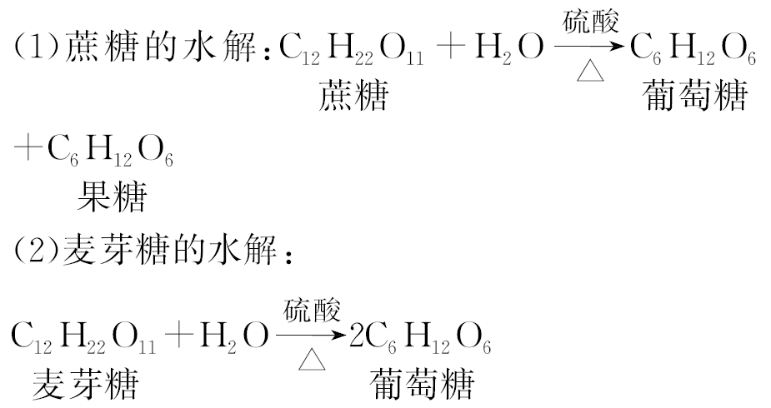
二、糖类的水解和糖类的用途
1.糖类的水解反应
除单糖外，低聚糖和多糖在一定条件下都能发生水解反应，最终生成单糖。

Slide 14
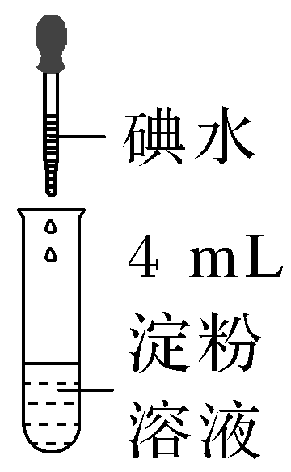
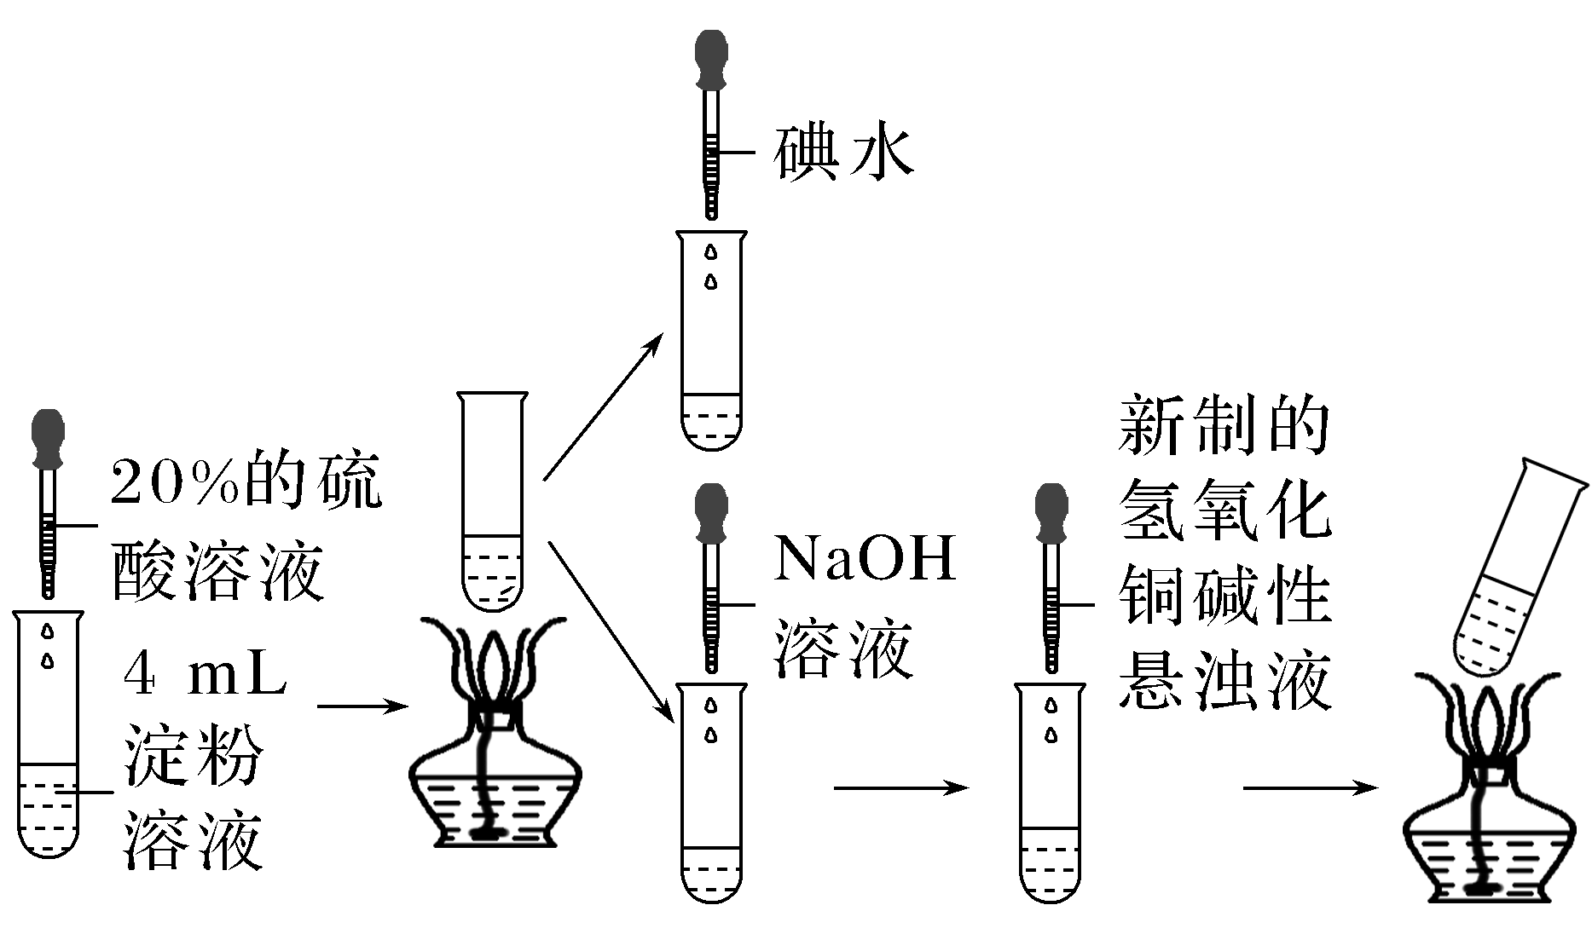
2.淀粉的水解反应
实验 操作
实验 现象 | 试管中出现____色 | 加入碘水的试管中不出现____色,另一支加入新制的氢氧化铜碱性悬浊液的试管加热后出现______色沉淀
实验 结论 | 淀粉在稀硫酸存在并加热的条件下发生水解反应,产物分子中含有______
蓝
蓝
砖红
醛基

Slide 15
3.糖类的用途

Slide 16
【微自测】
2.判断正误，正确的打“√”，错误的打“×”。
(1)可以用新制的氢氧化铜碱性悬浊液检验葡萄糖。( )
(2)淀粉水解的最终产物为乙醇。( )
(3)淀粉和纤维素都能被人体消化和吸收。( )
(4)可以用碘酸钾检验淀粉的存在。( )
(5)富含淀粉或纤维素的生物质在生产中可用来酿酒和生产燃料乙醇。( )
答案 (1)√ (2)× (3)× (4)× (5)√

Slide 17
一、葡萄糖的结构与性质
二、淀粉水解程度的判断

Slide 18
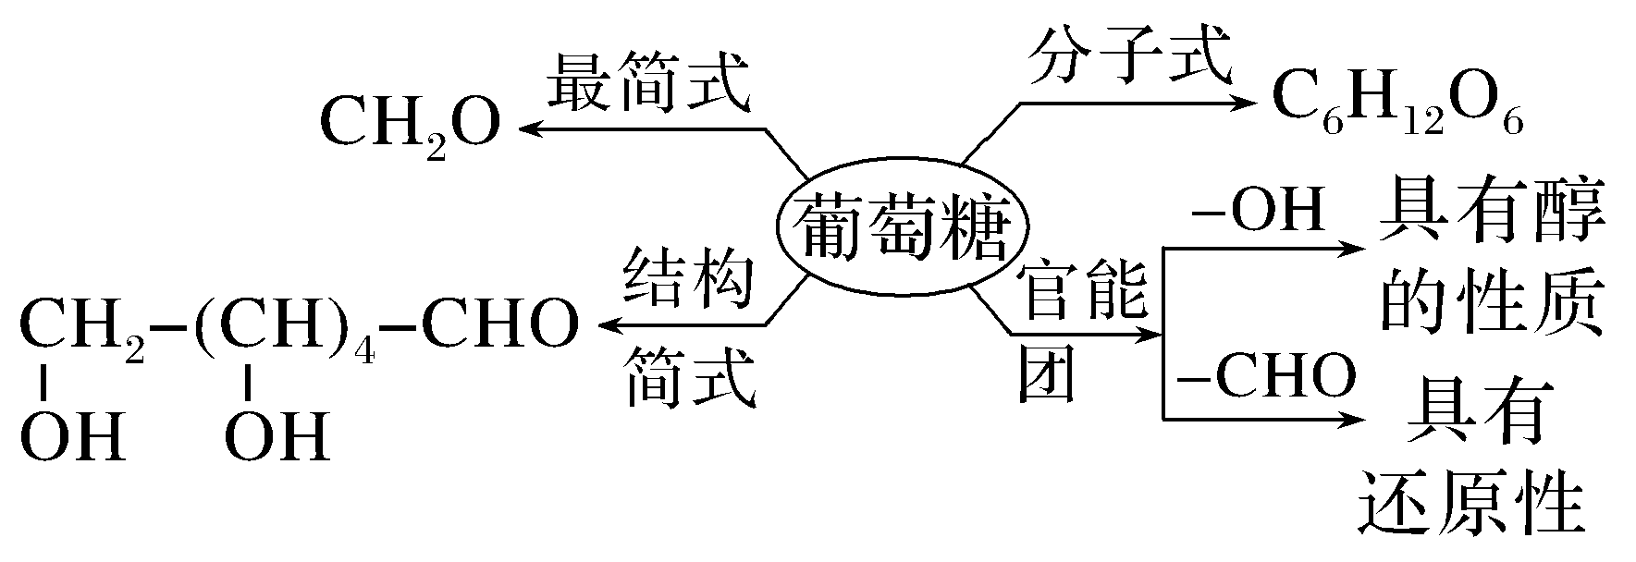
一、葡萄糖的结构与性质
1.葡萄糖所含官能团与性质总结
(1)葡萄糖的分子结构与性质

Slide 19
(2)醛基的性质(还原性)
化学反应 | 现象
在碱性、加热条件下与银氨溶液反应 | 产生光亮的银镜
在碱性、加热条件下与新制氢氧化铜悬浊液反应 | 产生砖红色沉淀
加入酸性KMnO₄溶液 | 溶液褪色

Slide 20
(3)羟基的性质(类比乙醇)
①与金属钠反应放出H₂
1 mol葡萄糖与足量钠反应放出2.5 mol H₂。
②酯化反应
1 mol葡萄糖最多可与5 mol乙酸发生酯化反应。

Slide 21
2.葡萄糖性质实验中的注意事项
(1)银镜反应实验中注意的问题
①选用洁净的试管。
②银氨溶液现配现用。配制银氨溶液时，要逐滴将稀氨水加入硝酸银溶液中，到生成的沉淀刚好完全溶解为止，氨水不要过量。
③水浴加热。

Slide 22
(2)与新制的氢氧化铜碱性悬浊液反应中注意的问题
①氢氧化铜溶液久置容易分解为氧化铜，并且氢氧化铜沉降下来也不利于与葡萄糖接触反应，所以本实验需用新制的氢氧化铜悬浊液。
②在配制时要保证溶液显碱性，一般操作是将硫酸铜溶液往氢氧化钠溶液中滴加至出现蓝色絮状沉淀即可。
③本实验加热煮沸，效果更好。

Slide 23
1.已知葡萄糖的结构简式为CH₂OH(CHOH)₄CHO，下列关于葡萄糖的性质叙述不正确的是( )
B
A.完全燃烧的产物是CO₂和H₂O
B.在酸性条件下能用银氨溶液检验尿液中是否含有葡萄糖
C.葡萄糖分子中含有2种官能团
D.等质量的葡萄糖和甲醛(HCHO)完全燃烧消耗氧气的量相同

Slide 24
解析 葡萄糖分子中只有C、H、O 3种元素，完全燃烧的产物是CO₂和H₂O，A项正确。用银氨溶液检验葡萄糖需在碱性环境下才能进行，B项错误。葡萄糖分子中含有羟基和醛基2种官能团，C项正确。葡萄糖和甲醛的最简式均为CH₂O，因此等质量的葡萄糖和甲醛完全燃烧时的耗氧量相同，D项正确。

Slide 25
2.葡萄糖的结构简式为CH₂OH—CHOH—CHOH—CHOH—CHOH—CHO，其对应的性质不正确的是( )
D
A.与钠反应放出氢气
B.可与乙酸发生酯化反应
C.与新制的氢氧化铜悬浊液反应产生砖红色沉淀
D.可与小苏打溶液反应产生气泡
解析 A项，葡萄糖中含有羟基，故能与钠反应放出氢气，正确；B项，羟基能与乙酸发生酯化反应，正确；C项，葡萄糖能被新制的氢氧化铜氧化，生成氧化亚铜砖红色沉淀，正确；D项，葡萄糖分子中无羧基，与NaHCO₃溶液不反应，错误。

Slide 26
二、 淀粉水解程度的判断
淀粉的水解反应及水解程度的检验
1.实验原理
淀粉水解程度的判断，主要是判断淀粉是否发生了水解及水解是否已进行完全，也就是检验产物中是否生成了葡萄糖，同时确认淀粉是否还存在。可用银氨溶液或新制的氢氧化铜碱性悬浊液和碘水来检验。

Slide 27
2.实验步骤

Slide 28
3.实验现象及结论
 | 现象A | 现象B | 结论
① | 溶液呈蓝色 | 未产生砖红色沉淀 | 尚未水解
② | 溶液呈蓝色 | 产生砖红色沉淀 | 部分水解
③ | 溶液不呈蓝色 | 产生砖红色沉淀 | 完全水解

Slide 29
4.注意事项
(1)淀粉的检验，必须直接取水解液加入碘水，不能取中和液，因为I₂能与NaOH溶液反应。
(2)因为反应是用稀硫酸作催化剂，而与新制的氢氧化铜碱性悬浊液的反应必须在碱性环境中进行，所以应先加NaOH溶液中和硫酸再检验。

Slide 30
3.通过实验来验证淀粉水解可生成葡萄糖，其实验包括下列操作过程，这些操作过程的正确排列顺序是( )
C
①取少量淀粉和水制成溶液 ②加热煮沸
③加入碱液中和酸性 ④加入新制的Cu(OH)₂碱性悬浊液 ⑤加入少量稀硫酸
⑥水浴加热
A.①②⑤⑥④③ B.①⑤②④⑥③
C.①⑤⑥③④② D.①⑥④⑤③②

Slide 31
解析 验证淀粉水解产物的实验主要有以下步骤：(1)在酸性条件下加热使其水解，即①⑤⑥；(2)加碱中和硫酸，即③；(3)加入新制的Cu(OH)₂碱性悬浊液并加热检验产物，即④②。

Slide 32
4.某学生设计了如下实验方案用以检验淀粉水解的情况：
下列结论正确的是( )
A.淀粉尚有部分未水解
B.淀粉已完全水解
C.淀粉没有水解
D.淀粉已发生水解，但不知是否完全水解
D
解析 由于在水解液中加入了过量NaOH溶液，I₂会与碱发生反应生成碘盐而导致无法判断中和液中是否还有淀粉存在，因此也就无法判断淀粉是否水解完全。若改为向水解液中直接加入碘水则可证明淀粉是否水解完全。

Slide 33
5.某同学设计了如下3个实验方案，用以检验淀粉的水解程度。

Slide 34
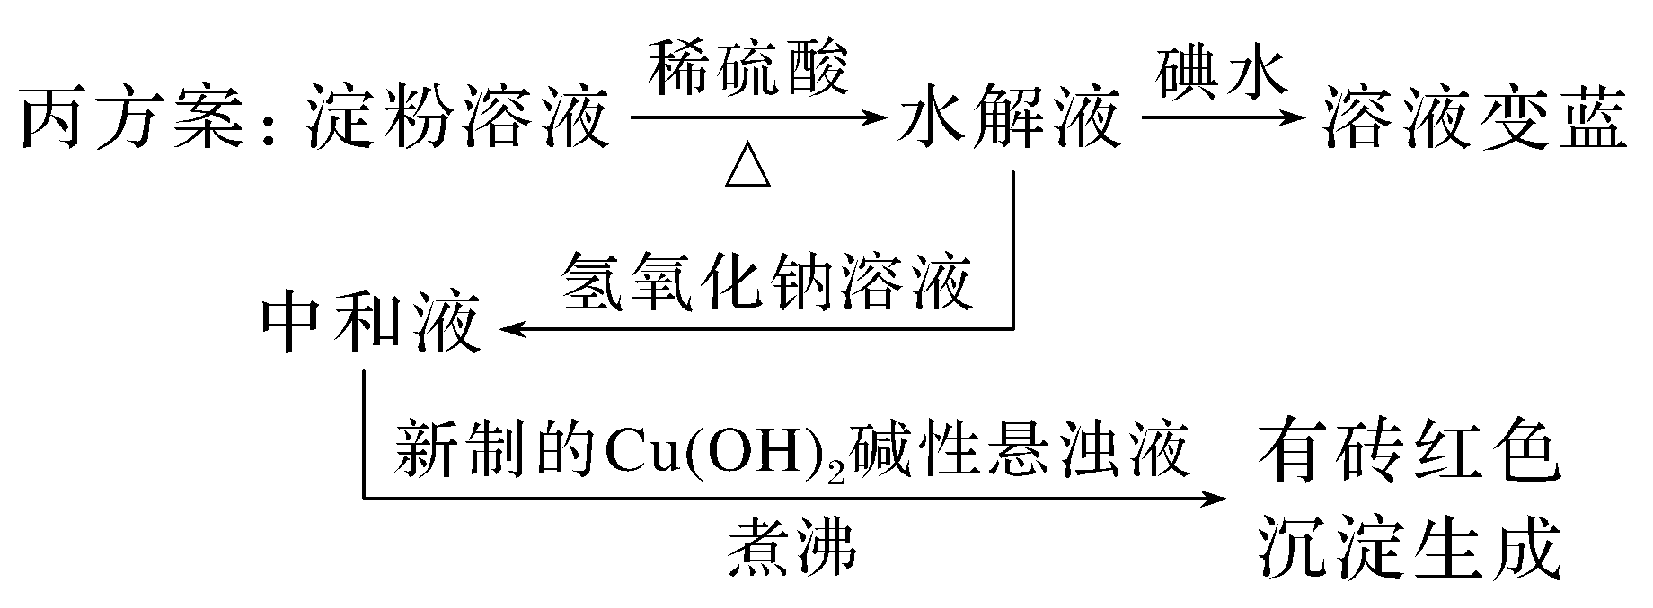
结论：淀粉部分水解
上述三种方案操作是否正确？结论是否正确？说明理由。
甲_______________________________________________________________。
乙_______________________________________________________________。
丙_______________________________________________________________。

Slide 35
答案 甲方案操作正确，但结论错误。加入碘水溶液变蓝有两种情况：①淀粉完全没有水解；②淀粉部分水解。故不能得出淀粉尚未水解的结论 乙方案操作错误，结论也错误。应用稀碱溶液中和水解液中的稀硫酸，然后再做与新制的Cu(OH)₂碱性悬浊液反应的实验。本方案中无砖红色沉淀出现，淀粉可能尚未水解，也可能完全水解或部分水解 丙方案操作正确，结论正确
解析 淀粉已水解完全，则溶液中不再有淀粉存在，用碘水检验，溶液不会出现蓝色；淀粉尚未水解时，加入新制的Cu(OH)₂碱性悬浊液煮沸，不会有砖红色沉淀产生。淀粉部分水解时，则既要用碘水检验有无淀粉的存在，又要用新制的Cu(OH)₂碱性悬浊液检验有无葡萄糖的存在。

Slide 37
1.下列有关糖类的叙述正确的是( )
D
A.糖类是有甜味的物质
B.由碳、氢、氧三种元素组成的有机物属于糖类
C.葡萄糖和果糖互为同系物，蔗糖和麦芽糖互为同系物
D.糖类可分为单糖、二糖和多糖

Slide 38
解析 糖类不一定都有甜味，如纤维素、淀粉等没有甜味，A项错误；由碳、氢、氧三种元素组成的物质包括醇类、羧酸类、酯类等，它们都不属于糖类，B项错误；葡萄糖和果糖的分子式都是C₆H₁₂O₆，但结构不同，互为同分异构体，蔗糖和麦芽糖的分子式都是C₁₂H₂₂O₁₁，但结构不同，互为同分异构体，C项错误；根据糖类能否水解及水解产物的多少，将糖类分为单糖、二糖和多糖，D项正确。

Slide 39
2.下列说法不正确的是( )
B
A.淀粉、纤维素水解的最终产物均为葡萄糖
B.糖类是高分子化合物，能发生水解反应
C.葡萄糖既可以与银氨溶液反应，又可以与新制的氢氧化铜碱性悬浊液反应
D.可用碘检验淀粉是否完全水解

Slide 40
解析 淀粉、纤维素属于多糖，在一定条件下，均可水解生成葡萄糖，A项正确；单糖、双糖不属于高分子化合物，双糖、多糖可以发生水解，而单糖不能水解，B项错误；葡萄糖是多羟基醛，含有醛基，能与银氨溶液和新制的氢氧化铜碱性悬浊液发生反应，产生光亮的银镜和砖红色沉淀，C项正确；淀粉遇碘单质变蓝，因此可用碘检验淀粉是否完全水解，D项正确。

Slide 41
3.下列关于检验某病人尿糖的做法正确的是( )
C
A.取尿样，加入新制的Cu(OH)₂碱性悬浊液，观察发生的现象
B.取尿样，加入过量稀H₂SO₄，再加入新制的Cu(OH)₂碱性悬浊液，观察发生的现象
C.取尿样，加入新制的Cu(OH)₂碱性悬浊液，煮沸，观察发生的现象
D.取尿样，加入Cu(OH)₂固体，煮沸，观察发生的现象
解析 葡萄糖的检验是在碱性条件下与新制的Cu(OH)₂碱性悬浊液或银氨溶液共热而完成。

Slide 42
4.下列说法不正确的是( )
C
A.葡萄糖可以与新制氢氧化铜悬浊液反应
B.淀粉和纤维素都能发生水解反应
C.糖类都能发生水解反应
D.可用碘检验淀粉是否完全发生水解
解析 A项，葡萄糖可以被新制氢氧化铜悬浊液氧化，正确；B项，淀粉和纤维素都可以发生水解反应，最终水解产物均为葡萄糖，正确；C项，葡萄糖、果糖等不能发生水解反应，错误；D项，淀粉遇碘变蓝是淀粉的特征反应，正确。

Slide 43
5.葡萄糖[CH₂OH(CHOH)₄CHO]和核糖(CH₂OH—CHOH—CHOH—CHOH—CHO)都是人类生命活动不可缺少的物质，根据两者的结构，回答下列问题。
(1)下列有关葡萄糖和核糖的叙述正确的是______________。
A.两者都属于单糖
B.两者都能溶于水
C.两者互为同系物
D.两者都不能使酸性KMnO₄溶液褪色
E.两者都可以和银氨溶液反应形成银镜
F.两者都是还原性糖，都可以被催化氧化
G.等物质的量的葡萄糖和核糖分别和足量的金属钠反应，生成氢气的物质的量之比为5∶4
H.都可以与乙酸发生酯化反应
ABEFGH

Slide 44
解析 (1)根据葡萄糖和核糖的结构简式，可知两者都为单糖，分子中都含有羟基和醛基，都为还原性糖，可以被弱氧化剂(如银氨溶液、新制氢氧化铜)氧化，也可以被强氧化剂(如酸性KMnO₄溶液)氧化，可以发生酯化反应，故A、B、E、F、H正确，D错误；两者在分子组成上相差一个“CHOH”原子团，不是相差一个“CH₂”原子团，故两者不互为同系物，C错误；葡萄糖分子中含5个羟基，核糖分子中含4个羟基，和足量钠反应生成氢气的物质的量之比为5∶4，G正确；

Slide 45
(2)1 mol核糖最多能与________ mol乙酸发生酯化反应。
(3)葡萄糖在人体内氧化的化学方程式：_________________________________。
4
解析 (2)1 mol核糖分子中含4 mol羟基，故最多能与4 mol乙酸发生酯化反应。

Slide 47
A级 合格过关练
1.下列关于糖类的叙述正确的是( )
D
A.含有C、H、O三种元素的有机物叫糖类
B.糖类物质均能与银氨溶液在加热时发生反应生成银镜
C.纤维素不属于糖类
D.糖类物质是绿色植物光合作用的产物，是动、植物所需能量的重要来源
解析 含有C、H、O三种元素的有机物不一定属于糖类，如C₂H₅OH，A不正确；蔗糖、淀粉等非还原性糖不能与银氨溶液反应生成银镜，B不正确；纤维素属于糖类，C不正确。

Slide 48
2.下列有关银镜反应实验的说法正确的是( )
A
A.试管先用热烧碱溶液洗，然后用蒸馏水洗涤
B.向2%的稀氨水中滴入2%的硝酸银溶液，配得银氨溶液
C.可采用水浴加热，也能直接加热
D.可用浓盐酸洗去银镜

Slide 49
解析 银镜反应实验成功与否与试管是否洁净有很大关系。先用碱液洗涤试管，主要是除去油垢，A项正确。配制银氨溶液是将2%的氨水逐滴加到2%的AgNO₃溶液中且边滴加边振荡，直到最初的沉淀恰好溶解为止，B项错误。银镜反应实验一定是水浴加热，C项错误。盐酸不能洗去银镜，应用稀硝酸洗涤，D项错误。

Slide 50
3.下列有关糖类的说法正确的有( )
D
①在糖类中既有高分子化合物，也有小分子化合物
②有甜味的物质不一定属于糖类，糖类也不一定都有甜味
③糖类分子组成不一定都符合通式C_{n}(H₂O)_{m}，符合通式C_{n}(H₂O)_{m}的物质不一定都属于糖类
④淀粉、纤维素都属于混合物
⑤虽然淀粉、纤维素的组成均为(C₆H₁₀O₅)_{n}，但它们不互为同分异构体
A.①② B.③④ C.④⑤ D.全部

Slide 51
解析 单糖、二糖等属于小分子化合物，多糖属于高分子化合物，①正确；甘油(丙三醇)等有甜味，但不属于糖类，淀粉、纤维素属于糖类，但没有甜味，②正确；鼠李糖属于糖类，但其分子式(C₆H₁₂O₅)不符合通式C_{n}(H₂O)_{m}，乙酸(CH₃COOH)的分子式符合通式C_{n}(H₂O)_{m}，但不属于糖类，③正确；淀粉、纤维素都是混合物，没有固定的分子式，它们不互为同分异构体，④⑤正确。

Slide 52
4.青苹果汁遇碘溶液显蓝色，熟苹果能还原银氨溶液，这说明( )
C
A.青苹果中只含有淀粉不含糖类
B.熟苹果中只含有糖类不含淀粉
C.苹果成熟时淀粉水解为单糖
D.苹果成熟时单糖聚合成淀粉
解析 青苹果有光合作用的产物淀粉，故遇碘显蓝色；而熟苹果中有葡萄糖，说明淀粉发生水解反应生成了葡萄糖，故熟苹果能还原银氨溶液。

Slide 53
5.乙醇、乙酸和葡萄糖三种溶液，只用一种试剂就能将它们区别开来，该试剂是( )
C
A.金属钠 B.石蕊溶液
C.新制氢氧化铜悬浊液 D.NaHCO₃溶液

Slide 54
解析 A错误，Na与乙醇、乙酸、葡萄糖均能反应放出氢气，Na不能将它们区别开来；B错误，只有乙酸使石蕊溶液变红色，石蕊溶液不能区别乙醇和葡萄糖；D错误，NaHCO₃只与乙酸反应放出CO₂气体，不能区别乙醇和葡萄糖；C正确，新制Cu(OH)₂悬浊液与乙醇加热到沸腾无砖红色沉淀生成，而与葡萄糖溶液加热到沸腾有砖红色沉淀生成，新制Cu(OH)₂溶于乙酸，溶液显蓝色，故C项能区别三种液体。

Slide 55
6.以玉米(主要成分是淀粉)为原料制备乙醇的流程如图：
下列说法不正确的是( )
A.C₁₂H₂₂O₁₁属于二糖
B.1 mol葡萄糖可分解成3 mol乙醇
C.可用碘水检验淀粉是否完全水解
D.不能用分液操作分离乙醇和水
B

Slide 57
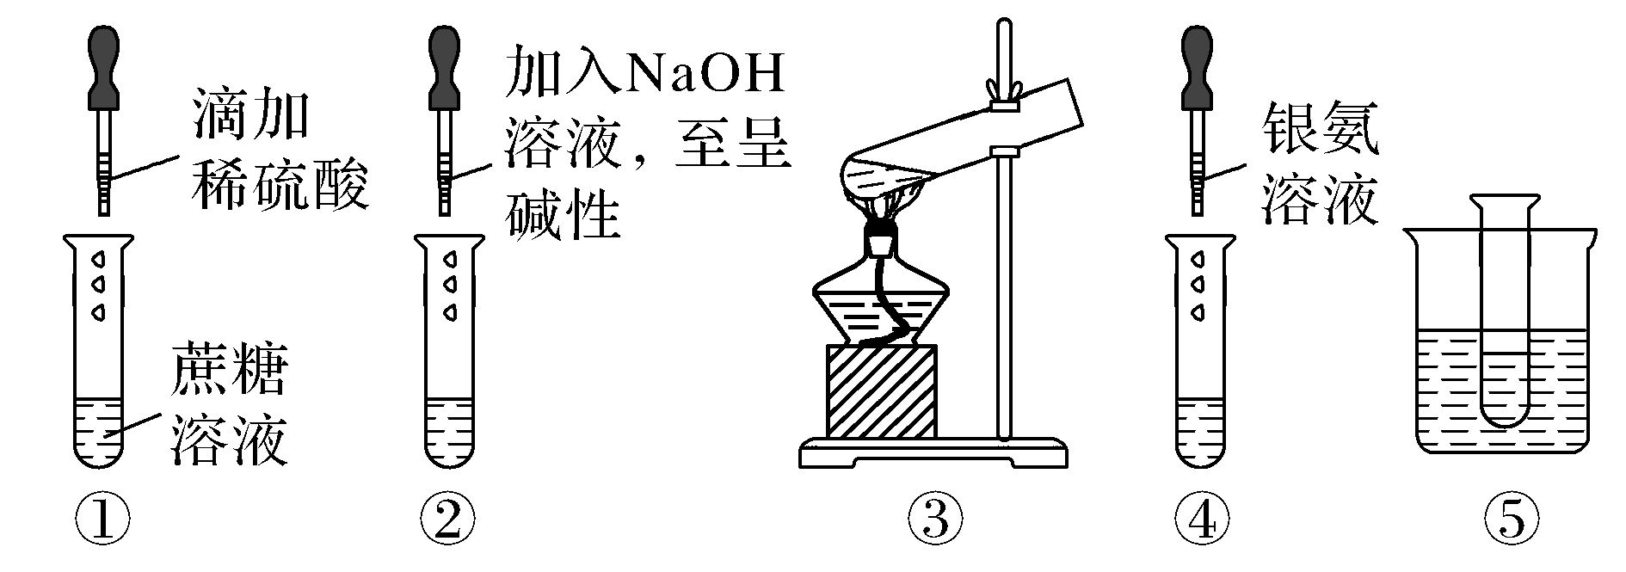
7.下列关于蔗糖属于非还原性糖，而其水解产物具有还原性的实验方案的说法中正确的是( )
D
A.验证蔗糖属于非还原性糖的操作顺序：④③
B.验证蔗糖属于非还原性糖的操作顺序：③⑤
C.验证蔗糖水解产物具有还原性的操作顺序：①④⑤
D.验证蔗糖水解产物具有还原性的操作顺序：①③②④⑤

Slide 58
解析 证明蔗糖为非还原性糖，即证明蔗糖不能发生银镜反应，应为④⑤的操作顺序，故A、B不符合题意，证明蔗糖的水解产物应先在酸性条件下水解，再加入NaOH中和H₂SO₄至溶液呈碱性，再用银氨溶液检验，故操作顺序应为①③②④⑤，故D符合题意，C不符合题意。

Slide 59
8.人们在端午节有吃粽子的习俗，下列有关说法正确的是( )
B
A.糯米中的淀粉能与银氨溶液反应产生银镜
B.糯米中的淀粉是否水解完全可以用碘水来检验
C.糯米中的淀粉在碱性条件下能发生水解生成葡萄糖
D.糖尿病病人不能吃粽子，因为糯米中含大量的葡萄糖会使血糖升高

Slide 60
解析 淀粉结构中不含醛基，不能与银氨溶液反应产生银镜，A错误；淀粉是否水解完全可以用碘水来检验，若溶液变蓝，则淀粉水解不完全，反之水解完全，B正确；淀粉在酸或酶的催化作用下能发生水解生成葡萄糖，但在碱性条件下不能发生水解，C错误；糯米中主要含淀粉，淀粉水解才会产生葡萄糖，糯米中并不含葡萄糖，D错误。

Slide 61
9.将淀粉水解，并用新制的Cu(OH)₂碱性悬浊液检验其水解产物的实验中，要进行的主要操作有：①加热；②滴入稀硫酸；③加入新制的Cu(OH)₂碱性悬浊液；④加入足量的NaOH溶液。以上操作步骤的先后顺序排列正确的是( )
D
A.①②③④① B.②①③④①
C.②④①③① D.②①④③①

Slide 62
解析 将淀粉水解并检验其水解产物的实验步骤：先取适量淀粉溶液，滴入稀硫酸，混合后加热使淀粉水解，再加入NaOH溶液中和所用的酸并将溶液调至碱性，最后加入新制的Cu(OH)₂碱性悬浊液并加热，所以正确的操作顺序为②①④③①，D项正确。

Slide 63
10.用来证明棉花和淀粉都是多糖的实验方法是( )
D
A.放入氧气中燃烧，检验燃烧产物都是CO₂和H₂O
B.放入银氨溶液中微热，都不发生银镜反应
C.加入浓硫酸后微热，都脱水而变黑
D.分别加入稀硫酸后煮沸几分钟，用NaOH溶液中和反应后的溶液，再加入新制的Cu(OH)₂悬浊液共热，都生成砖红色沉淀
解析 多糖在稀H₂SO₄存在下水解生成单糖(葡萄糖)，加入NaOH溶液中和稀硫酸，再加入新制的Cu(OH)₂悬浊液共热后，生成砖红色的Cu₂O沉淀。

Slide 64
11.已知：含多个羟基的化合物能使Cu(OH)₂溶解，并生成绛蓝色溶液。下面是某化学活动小组在研究性学习中探索葡萄糖分子的组成和结构时设计并完成的一组实验：分别取2 mL下列四种液体加入盛有2 mL新制Cu(OH)₂悬浊液的试管中，充分振荡，实验现象记录如表所示：
液体 | 葡萄糖溶液 | 乙醇 | 甘油(丙三醇) | 水
实验 现象 | Cu(OH)₂溶解，溶液呈绛蓝色 | Cu(OH)₂不溶解，混合物蓝色变浅 | Cu(OH)₂溶解，溶液呈绛蓝色 | Cu(OH)₂不溶解，混合物蓝色变浅

Slide 65
根据上述实验现象能够得出的正确结论是( )
A.葡萄糖分子中可能含有醛基
B.葡萄糖分子中可能含有多个羟基
C.葡萄糖的分子式为C₆H₁₂O₆
D.葡萄糖分子的碳链呈锯齿形
B
解析 乙醇分子中含有一个羟基，不能使新制Cu(OH)₂悬浊液溶解，甘油分子中含有三个羟基，能使新制Cu(OH)₂悬浊液溶解，得到绛蓝色溶液，葡萄糖溶液也能使新制Cu(OH)₂悬浊液溶解得到绛蓝色溶液，则葡萄糖分子中可能含有多个羟基，故选B。

Slide 66
12. A是面粉中的主要成分，C与E反应可生成F，D能与新制的Cu(OH)₂悬浊液反应产生砖红色沉淀。下图是A、B、C、D、E、F几种常见有机物之间的转化关系图：
根据以上信息完成下列各题。
(1)A的化学式为____________，B的结构简式为_____________________。
(2)F在稀硫酸中发生水解反应的化学方程式为
___________________________________________。
(C₆H₁₀O₅)_{n}
CH₂OH(CHOH)₄CHO

Slide 67
(3)E与小苏打溶液反应的化学方程式为
________________________________________________。
(4)其中能与新制Cu(OH)₂悬浊液反应产生砖红色沉淀的物质除D外还有_______(填字母编号)。
(5)钠与C的反应现象和钠与水的反应现象有哪些不同？为何会产生这些差异？
__________________________________________________________________
___________________________________________________
CH₃COOH＋NaHCO₃―→CH₃COONa＋CO₂↑＋H₂O
B
反应剧烈程度不同，乙醇＜水，水中的H比乙醇中—OH中的H活泼；钠浮在水面上，在乙醇中沉入底部，因密度：水＞Na＞乙醇

Slide 68
解析 面粉的主要成分是淀粉[(C₆H₁₀O₅)_{n}]，淀粉水解的最终产物是葡萄糖[CH₂OH(CHOH)₄CHO]，葡萄糖在酒化酶的作用下发酵生成乙醇(CH₃CH₂OH)，乙醇发生催化氧化反应生成乙醛(CH₃CHO)，乙醛氧化生成乙酸(CH₃COOH)。乙酸与乙醇在浓硫酸的催化作用下发生酯化反应生成乙酸乙酯(CH₃COOCH₂CH₃)，乙酸乙酯在稀硫酸催化下可发生水解，生成乙酸和乙醇。乙酸具有酸的通性，能与部分盐反应。凡是含醛基(—CHO)的有机物都能与新制的氢氧化铜悬浊液反应生成砖红色沉淀，葡萄糖分子中含醛基。

Slide 69
13. Ⅰ.有A、B、C三种无色溶液，它们分别为葡萄糖溶液、蔗糖溶液、淀粉溶液中的一种，甲同学做实验得出如下结论：
①B能发生银镜反应； ②A遇碘水变蓝色；
③A、C均能发生水解反应，水解液均能发生银镜反应。试判断它们各是什么物质：
(1)A是____________，B是______________，C是____________。
(2)有关化学方程式：
淀粉水解：
____________________________________________________。
淀粉溶液
葡萄糖溶液
蔗糖溶液

Slide 70
Ⅱ.乙同学将34.2 g蔗糖与16.2 g淀粉的混合物放入水中，在一定条件下使其完全水解，请回答：
(1)“一定条件”指的是_______________________。
(2)判断淀粉和蔗糖已经水解的方法是__________________________________
________________________________________________________。
无机酸或酶作催化剂
加碱使水解液呈碱性后,再加入新制的Cu(OH)₂悬浊液共热产生砖红色沉淀,即可证明糖类已经水解

Slide 71
解析 A遇碘水变蓝色，则A为淀粉，葡萄糖不能发生水解反应，且葡萄糖分子结构中含有醛基，能与银氨溶液发生银镜反应，故B为葡萄糖，C为蔗糖。淀粉、蔗糖在无机酸、加热或酶的催化作用下发生水解反应生成葡萄糖，只要使水解液在碱性条件下与新制Cu(OH)₂悬浊液反应，看是否有砖红色沉淀(Cu₂O)生成，即可判断淀粉、蔗糖是否已经发生了水解。

Slide 72
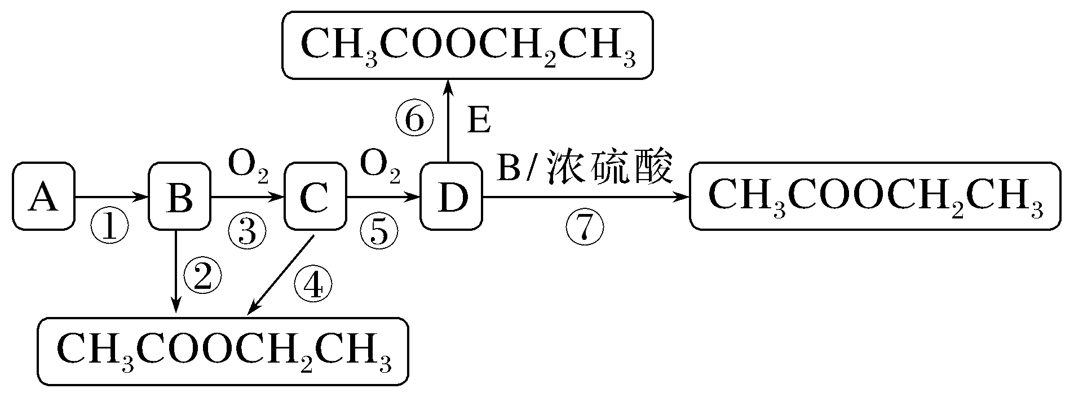
B级 素养培优练
14.乙酸乙酯有多种常见的合成方法。已知A是一种单糖，广泛存在于带甜味的水果中，B是一种生活中常见的含氧有机物且相对分子质量为46，E是一种石油裂解产物，能作水果的催熟剂。它们之间的转化关系如图所示：

Slide 73
A

Slide 75
15.美国天文学家在美国亚利桑那州一天文观测台，探测到距银河系中心2.6万光年处一巨大气云中的特殊电磁波，这种电磁波表明那里可能有乙醇醛糖(HOCH₂CHO)分子存在。下列有关乙醇醛糖的说法不正确的是( )
D
A.HOCH₂CHO能发生取代反应、加成反应、氧化反应
B.乙醇醛糖是一种有机物，能燃烧，可溶于水
C.HOCH₂CHO与乙酸、甲酸甲酯互为同分异构体
D.乙醇醛糖与葡萄糖具有相似的化学性质，且互为同系物

Slide 76
解析 HOCH₂CHO中含有—OH，能发生取代反应、氧化反应；含有—CHO，能发生加成反应、氧化反应，A正确。乙醇醛糖是一种有机物，能燃烧，—OH和—CHO都是亲水基团，且该有机物分子中的烃基很小，故可溶于水，B正确。HOCH₂CHO与乙酸、甲酸甲酯分子式相同，结构不同，互为同分异构体，C正确。乙醇醛糖与葡萄糖的分子中羟基数目不同，二者不互为同系物，D错误。

Slide 77
16.成熟的苹果中含有淀粉、葡萄糖和无机盐等，某课外兴趣小组设计了一组实验证明某些成分的存在，请你参与并协助他们完成相关实验。
(1)用小试管取少量的苹果汁，加入____________(填名称)，溶液变蓝，则证明苹果中含有淀粉。
碘水
解析 (1)苹果中含有淀粉，淀粉遇碘单质变蓝色，向苹果汁中加入碘水，溶液变蓝，则证明苹果中含有淀粉。

Slide 81
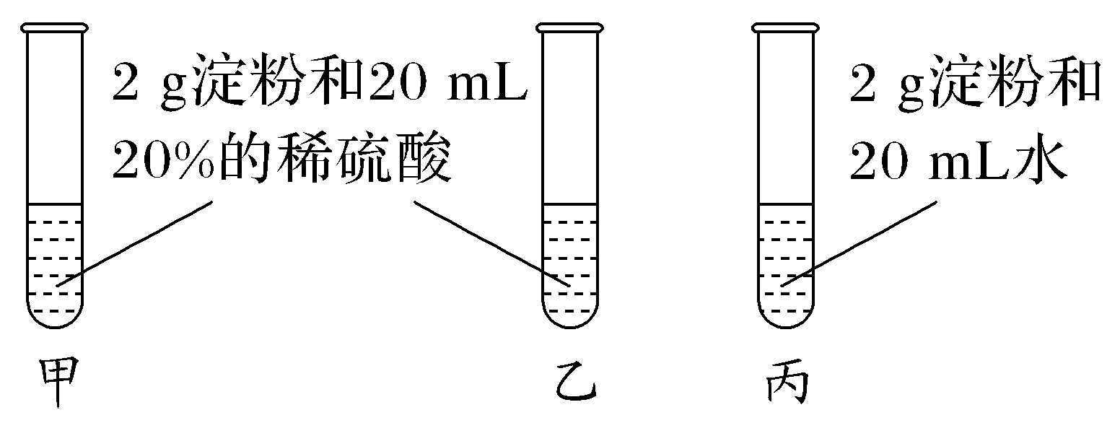
17.为检验淀粉水解的情况，进行如图所示的实验，试管甲和试管丙均用60～80 ℃的水浴加热5～6 min，试管乙不加热，待试管中的溶液冷却后再进行后续实验。

Slide 82
实验1：取少量甲中溶液，加入新制氢氧化铜悬浊液，加热，没有砖红色沉淀出现。
实验2：取少量乙中溶液，滴加几滴碘水，溶液变为蓝色，但取少量甲中溶液做此实验时，溶液不变蓝色。
实验3：取少量丙中溶液加入NaOH溶液调节至碱性，再滴加碘水，溶液颜色无明显变化。
(1)下列说法不正确的是____________(填字母)。
A.淀粉和纤维素在酸的催化作用下完全水解后的产物都是葡萄糖
B.淀粉、纤维素属于高分子化合物
C.淀粉在唾液淀粉酶的作用下可发生水解
D.糖类都具有相同的官能团
D

Slide 83
解析 (1)淀粉和纤维素在酸的催化作用下完全水解后的产物都是葡萄糖，A正确；淀粉、纤维素属于高分子化合物，B正确；溶液在唾液淀粉酶的作用下水解为麦芽糖，C正确；葡萄糖和果糖中含有不一样的官能团，D错误。

Slide 84
(2)写出淀粉水解的化学方程式：______________________________________。
(3)设计甲和乙是为了探究____________对淀粉水解的影响，设计甲和丙是为了探究__________对淀粉水解的影响。
(4)实验1失败的原因是______________________________________________。
(5)实验3中溶液的颜色无明显变化的原因是_________________________。
温度
催化剂
没有加入碱中和作为催化剂的稀硫酸
氢氧化钠与碘发生了反应

Slide 86
本讲内容结束
Thanks！

